Slide 1
Совместный семейный отдых
приход Свято-Троицкого храма г. Новороссийска совместно с Автономной некоммерческой организацией помощи лицам с расстройством аутистического спектра «Подснежник»
( г. Новороссийск)

Slide 2
Макет заголовка и содержимого со списком
50 человек
23 ребёнка с родителями
13 детей с расстройствами аутистического спектра + волонтёры

Slide 3
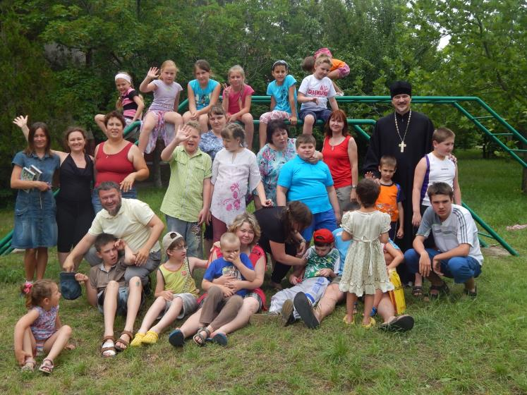
Наша дружная компания

Slide 4
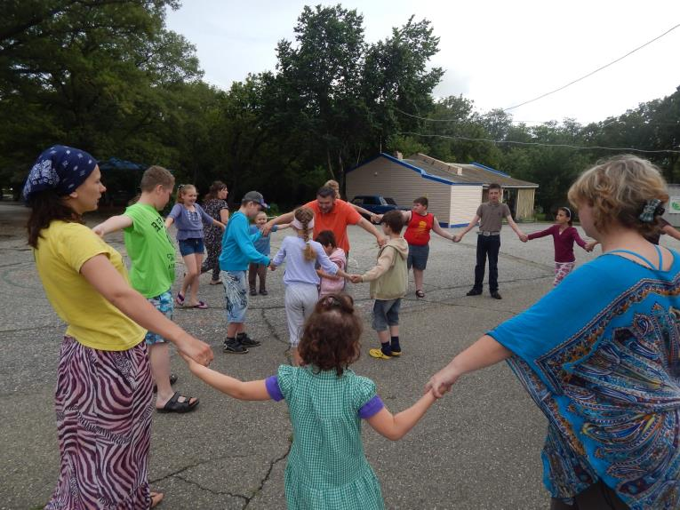

Хоровод-
дело
общее!

Slide 5
НАШ РАСПОРЯДОК ДНЯ
8.00 – 8.30 - день начинался с забавной утренней зарядки, которую проводила мама Наташа, а помогал ей сын -9-летний Алексей.
12.00-12.30 - занятие «в кругу», способствующее лучшему знакомству друг с другом и развитию умений общаться, подражать, соблюдать правила поведения.
16.00-17.00 - занятие в «мастерской» - роспись по дереву, керамике, морскую гальку превращали в сказочных рыб и птиц, а белый лен и краски для ткани пригодились для создания штор на окна в класс воскресной школы.
17.30-18.30 - фольклорное занятие.
Кроме вышеперечисленного, два раза в день - после зарядки и после ужина, все желающие встречались на пляже для совместного купания и занятий в импровизированной глиняной «мастерской».

Slide 6
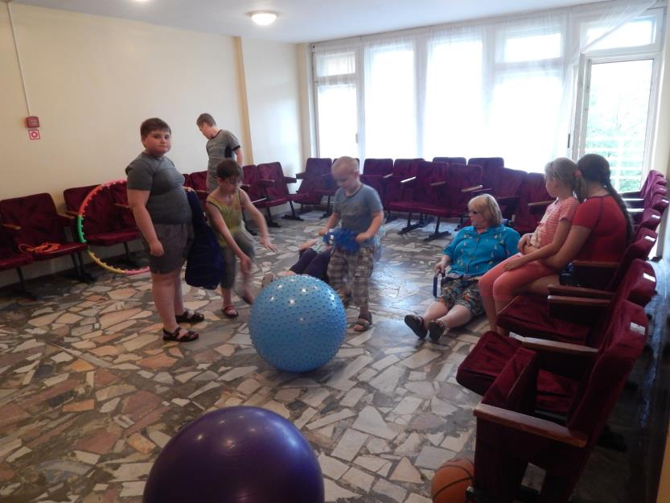
УТРЕННЯЯ
ЗАРЯДКА

Slide 7
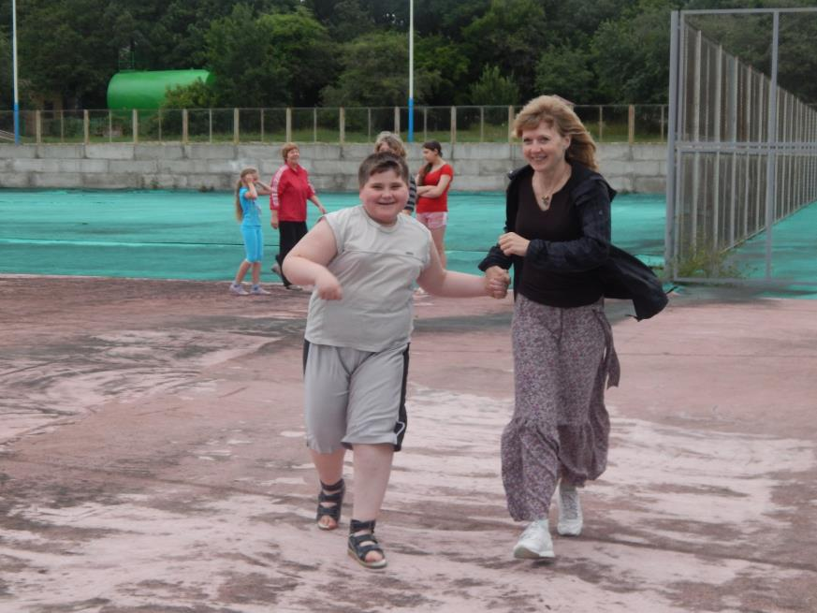
ПРОБЕЖКА

Slide 8
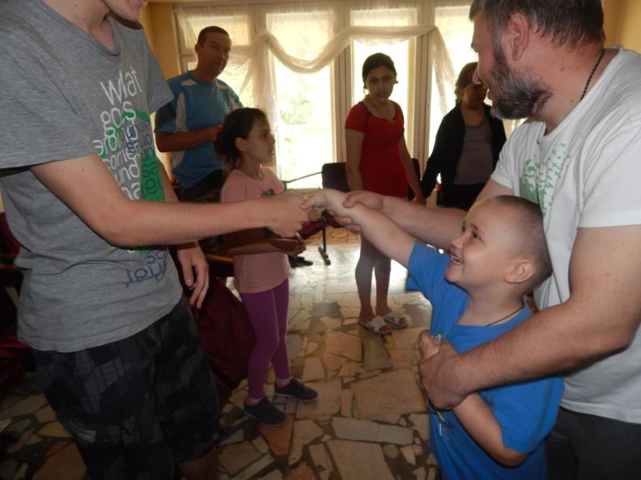

Slide 9
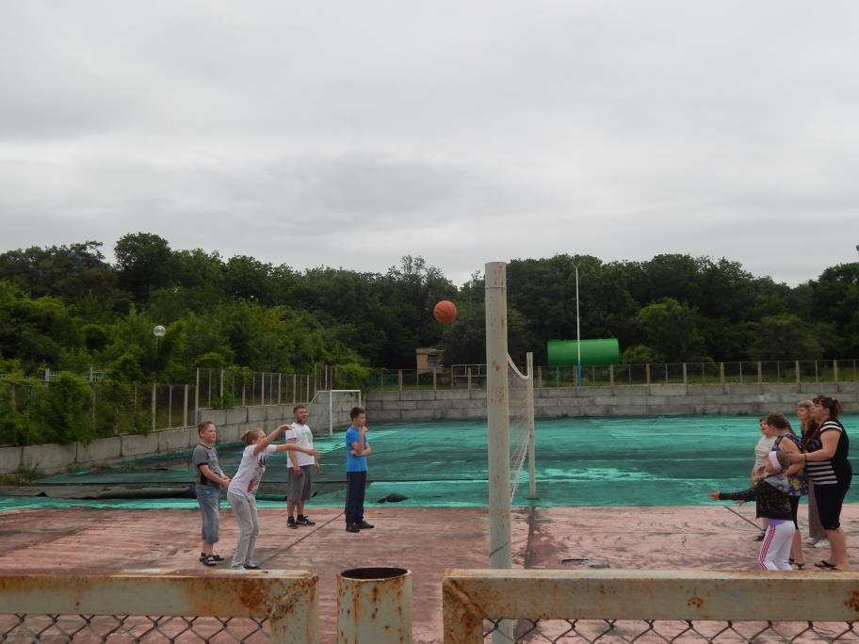
Добровольцам, участвующим в сопровождении особых детей очень важно:
1) знать, что особым детям хочется, чтобы с ними общались. У них есть педагоги-дефектологи, психологи, логопеды и т.п.. но почти нет возможности, чтобы с ними просто находился кто-то (но не мама), которому было бы интересно просто погулять с ними, поговорить, поделиться своими мироощущениями или послушать их.
2) Добровольцу необходимо уметь правильно распределять свои силы и время. чтобы остаться полноценным помощником до конца смены

Slide 10
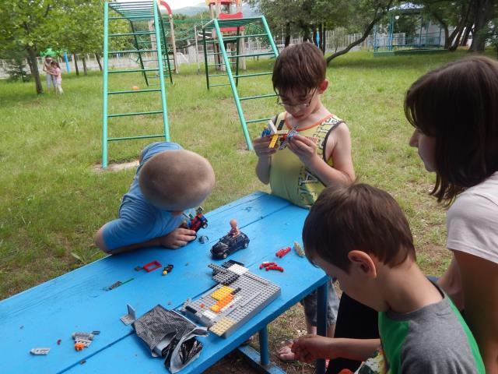
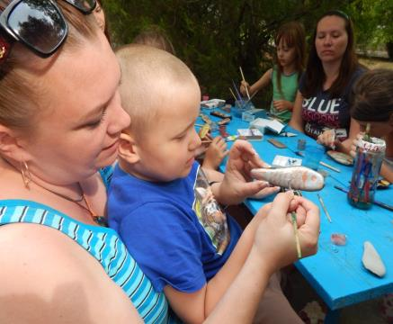
РАЗВИВАЕМ МЕЛКУЮ МОТОРИКУ

Slide 11
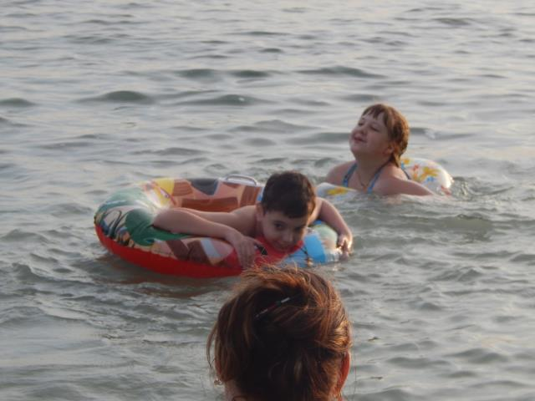
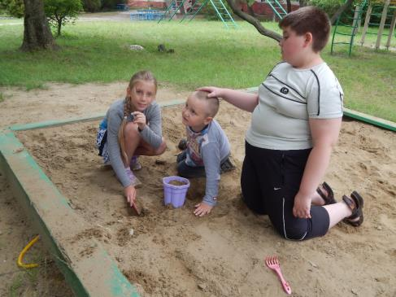
МОРЕ И ПЕСОК

Slide 12
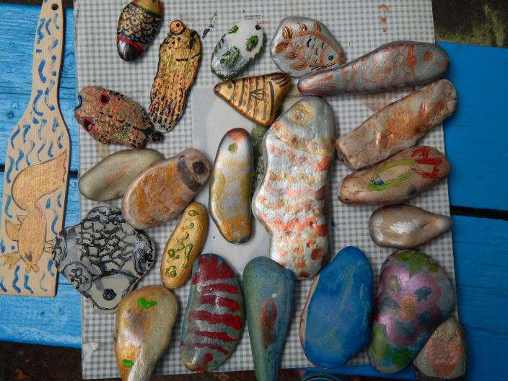
НАШИ ТРУДЫ

Slide 13
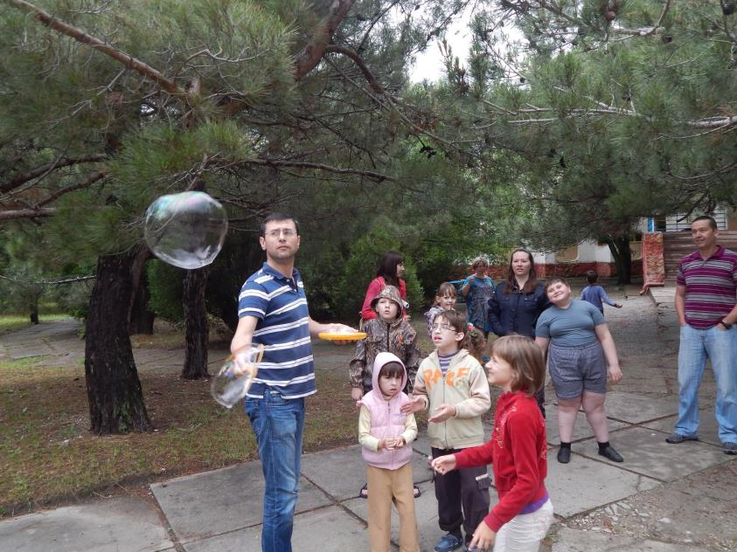
…УЧАСТИЕ
РОДИТЕЛЕЙ
БЕСЦЕННО…

Slide 14
Родителям необходимо:
1) Быть готовыми к взаимовыручке,-особенно актуально это при нехватке добровольцев. Одной из задач нашего пребывания в "лагере" была попытка ослабить патологическую связь "мать - особый ребенок", которая формируется по причине пребывания друг с другом почти круглосуточно из года в год и мешает развитию взрослеющего ребенка и не позволяет родителю восстанавливать силы в нужной для дальнейшего плодотворного общения с ребенком мере. У нас было всего 4 добровольца и в решении этой проблемы нас очень выручали мамы детей воскресной школы.
2) Применять и делиться своими знаниями и умениями в какой-либо области для обогащения программы семейного отдыха , т.е. кто-то из родителей может взять на себя организацию какого-нибудь кружка во время лагеря или организовать мероприятие для родителей (лекции, мастер-классы и др.)
3) Помнить, что при ребенке и при особом в том числе, не стоит обсуждать его проблемы с другими родителями что нередко наблюдается.
4) Учиться вести беседы с другими родителями особых детишек на темы кроме этих самых особенностей, учиться видеть мир вокруг и радоваться ему.

Slide 15
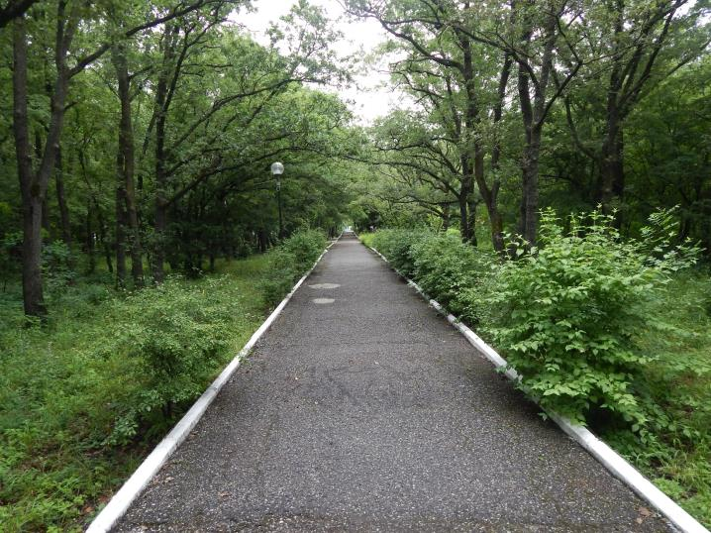
В добрый путь друзья!

